Slide 1



Tecnológico Nacional de México​
Instituto Tecnológico de Frontera Comalapa​
​
EJERCICIOS
PROGRAMACIÓN WEB
​
Integrante: ​
Reynaldo Felipe Morales Silva​
Carrera: Ingeniería en Sistemas Computacionales​
​
Docente: Ing. Francisco Javier Mingo Velázquez
Fecha: 07 de mayo del 2026

Slide 2
INTRODUCCIÓN
En la actualidad, los sistemas informáticos permiten optimizar los procesos de negocio mediante la automatización de tareas y el almacenamiento seguro de la información. En este ejercició se trabajó con el desarrollo de una funcionalidad dentro del proyecto web denominado Pizzas-Kids, desarrollado con Angular y conectado a una base de datos en Supabase. El objetivo principal de esta actividad fue implementar el proceso de registro de pedidos, permitiendo que la información capturada por el cliente sea almacenada de forma correcta en la base de datos. Con ello se busca mejorar la gestión de los pedidos y garantizar la disponibilidad de la información para futuras consultas y administración del negocio.

Slide 3
JUSTIFICACIÓN
La implementación de un sistema de registro de pedidos es una necesidad fundamental para cualquier negocio dedicado a la venta de alimentos. En el caso de Pizzas-Kids, contar con una funcionalidad que permita almacenar automáticamente los pedidos en una base de datos facilita el control de ventas, reduce errores de captura y mejora la organización de la información. Además, este ejercicio permitió fortalecer los conocimientos relacionados con el desarrollo de aplicaciones web utilizando Angular, la integración con servicios externos como Supabase y el manejo de operaciones CRUD (Crear, Leer, Actualizar y Eliminar) dentro de una base de datos moderna en la nube.

Slide 4
EJERCICIO
En este ejercicio llevaremos a cabo al momento que un cliente entra a la pagina y en el apartado de menú compra una pizza de ahí veremos como rellenamos las casillas que nos pide y veremos al momento que compra se gurda automáticamente a nuestra base de datos en supabase así tendremos en cuenta que nuestro proyecto sirve o funciona a lo que le pedimos que en este caso fue estar conectado a una base de datos.

Slide 5
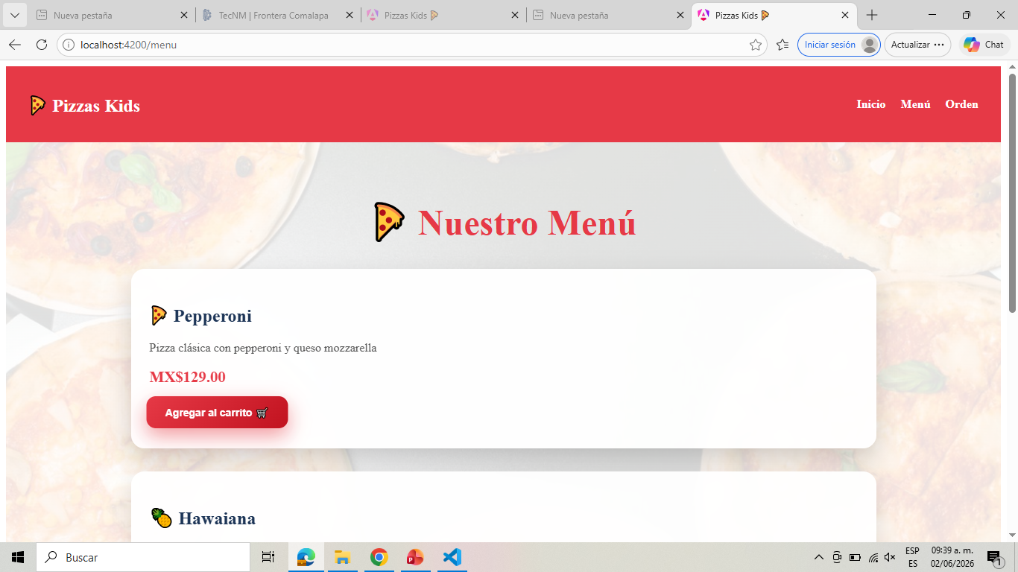
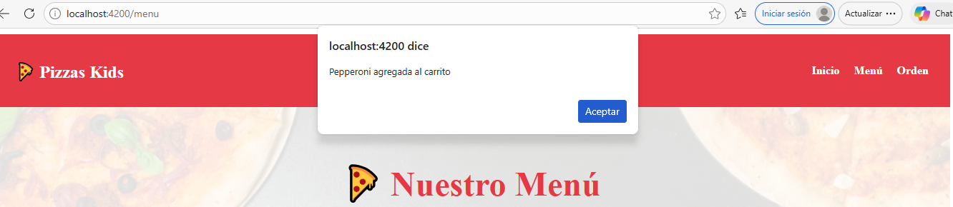
Nuestro cliente llega a nuestra pagina y entre a el menú donde se selecciona cualquier pizza ya sea hawuaiana, mexicana o de pepperoni quedando de la siguiente manera.

Slide 6
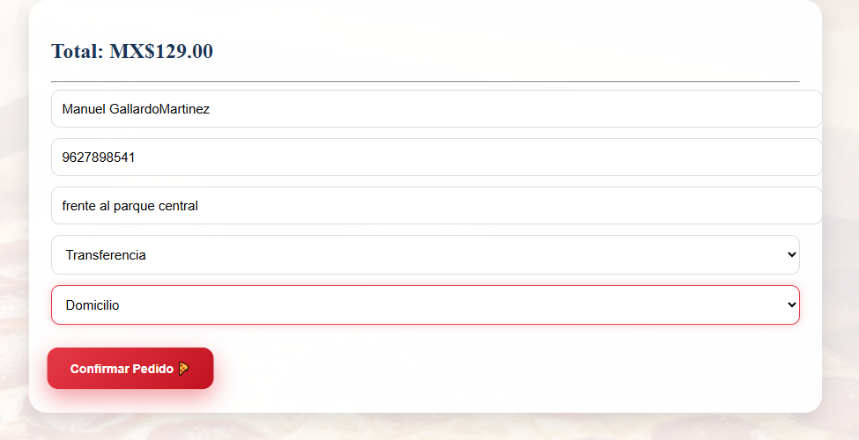
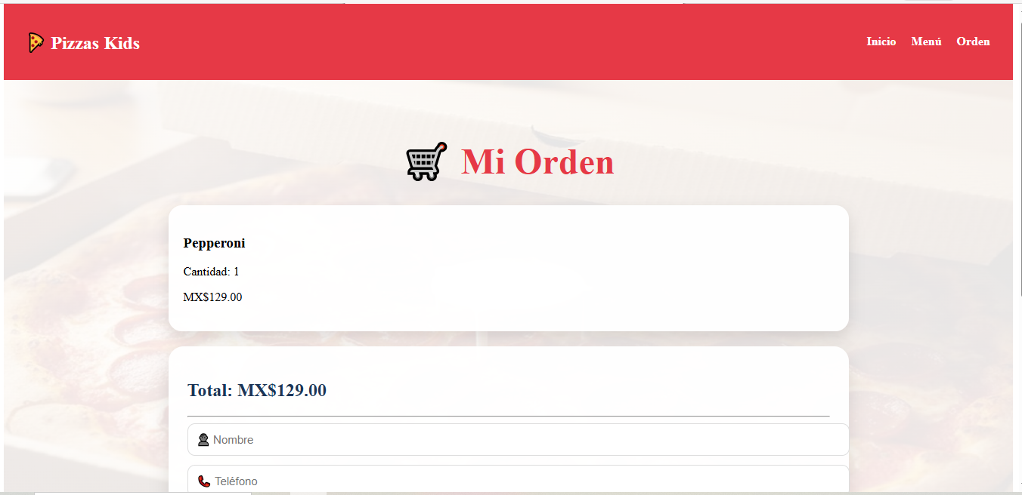
Una vez que ya hemos seleccionado una pizza nos vamos a el apartado de orden donde ahí se encuenta nuestra pizza que pedimos y procedemos a rellenar los datos.

Slide 7
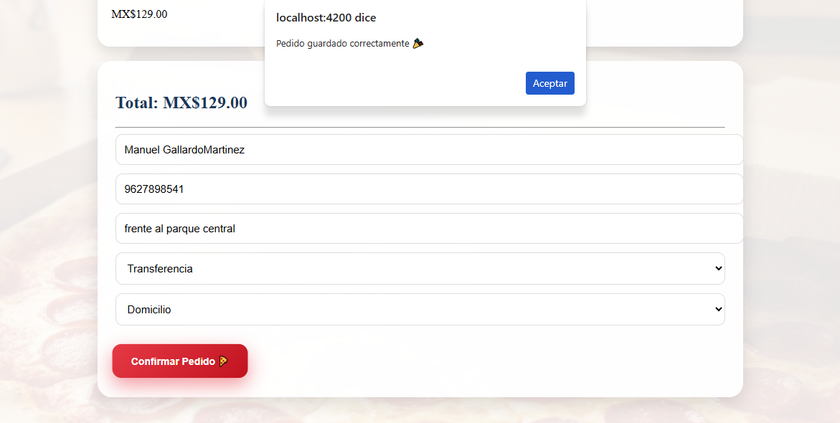
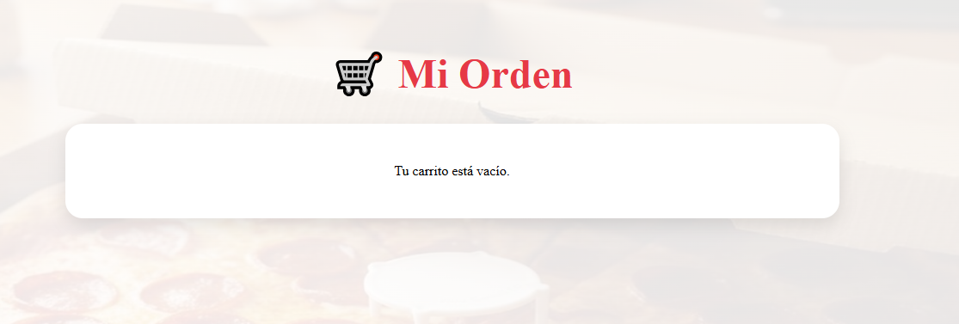
Despues de rellenar los datos le damos en confirmar pedido y nos mandara una nota de que se guardo correctamente nuestro pedido, y al momento de guardar y confirmar se quedara vacia nuestra pagina.

Slide 8
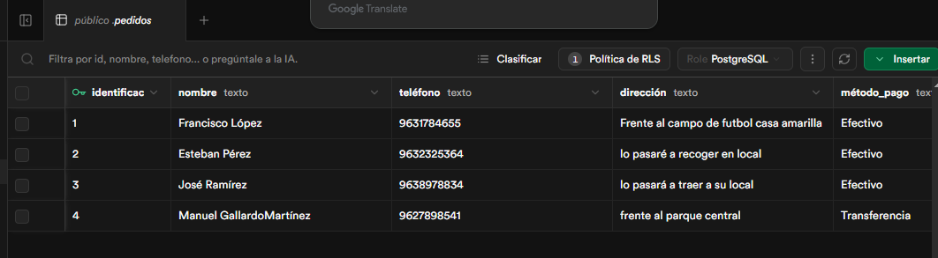
Una vez ya realizado estos pasos procedemos a ver dentro de nuestra base de datos que se guardo el registro correctamente.

Slide 9
Una vez que ya se guardo correctamente así es como quedaría ya nuestro proyecto funcionando correcto ya que de dicha manera es como se guardan todos los pedidos que se realicen.

Slide 10
CONCLUSIÓN PERSONAL
La realización de este ejercicio permitió comprender el proceso de integración entre una aplicación desarrollada en Angular y una base de datos en la nube mediante Supabase. Se logró implementar exitosamente la funcionalidad de registro de pedidos dentro del proyecto Pizzas-Kids, permitiendo almacenar información de manera segura y organizada. Esta actividad resultó muy importante porque fortaleció mis conocimientos en desarrollo web, manejo de bases de datos y programación orientada a servicios. Además, pude identificar la importancia de automatizar procesos dentro de un negocio, ya que esto mejora la eficiencia, reduce errores y facilita la administración de la información. Los conocimientos adquiridos durante esta práctica serán de gran utilidad para futuros proyectos de desarrollo de software.

Slide 11
ANEXO ENLACE DE GIT
https://github.com/reynaldomorales1731-tech/PW-ISC8M.git

